Slide 1








Slide 2

1 Stunde: Blick in die Zukunft
Ziel:Die Idee „Quantum“ verstehen und gemeinsam Chancen bauen
1. Vorstellung
2. Quantum in 3 Schritten
3. Rethink Quantum
4. Der Kurs: „Einführung: Quantum-Computing“
5. Quantum-Entwicklung in Schleswig-Holstein

Slide 3
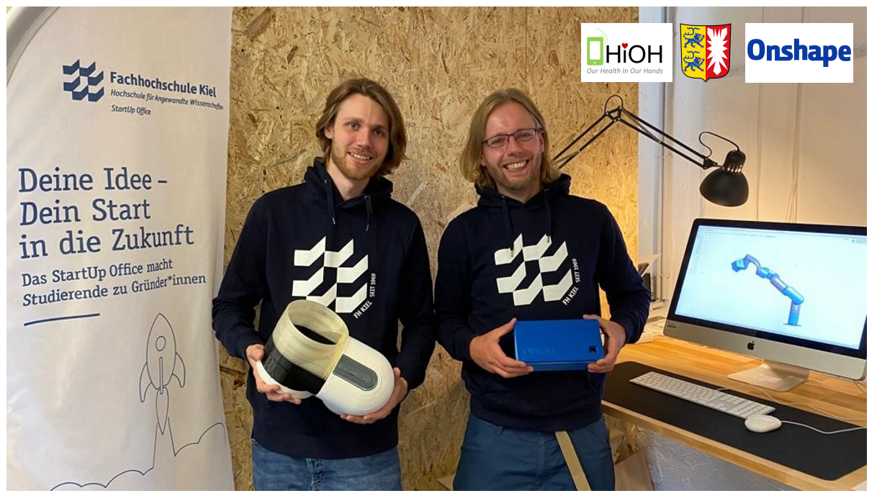
Kiel, 1986
Malermeister ( Ausbilder ), Kaufm. Einzelhandel → Controlling Mittelstandsunternehmen
Student Wirtschaftsinformatik → Informatik
Arbeitsgruppenleiter OHIOH und OHIOH e.V. Gründer + Finanzträger
Fan: Dan Kohn → Linux Foundation Public Health
Interessen: LoRaWan, ESP32, Quantum, Bluetooth und Robotik

Slide 4
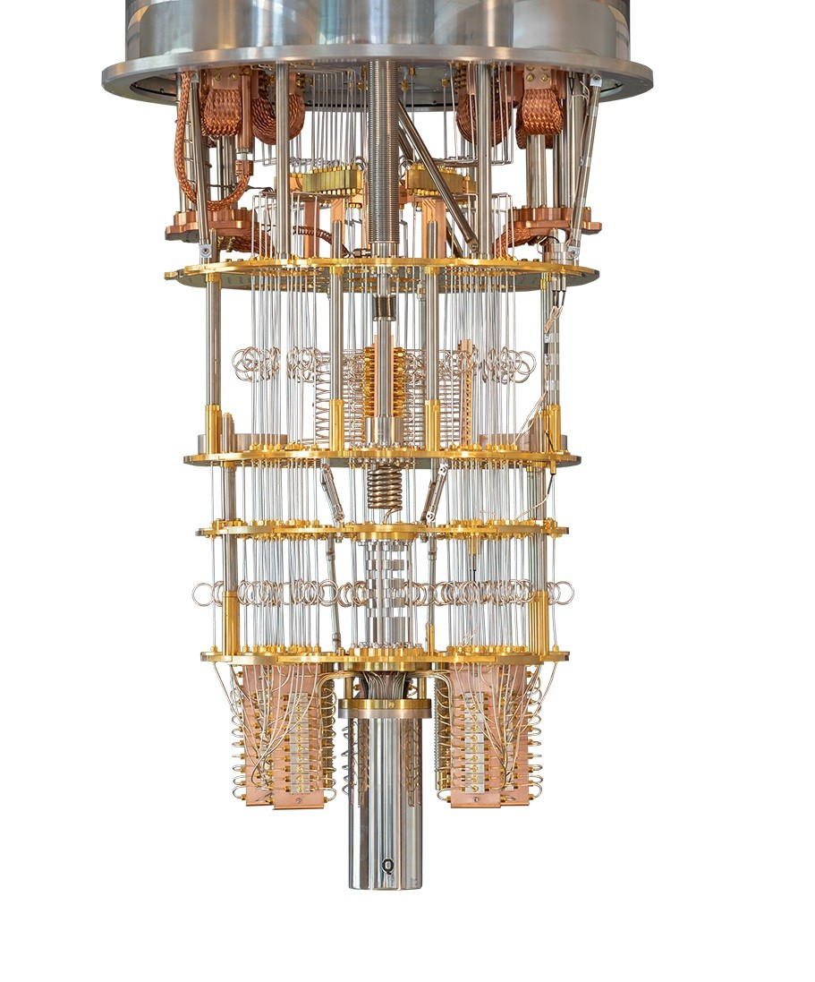
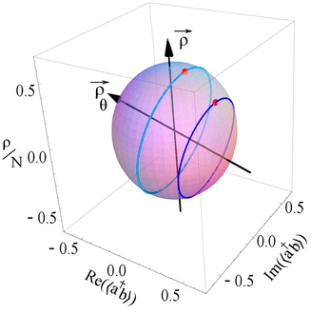
Quantum-Sprung 1
Der Ort wo die Physik anders ist

Slide 5
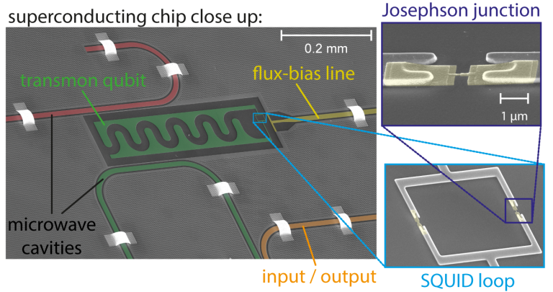
Quantum-Sprung 2

Slide 6
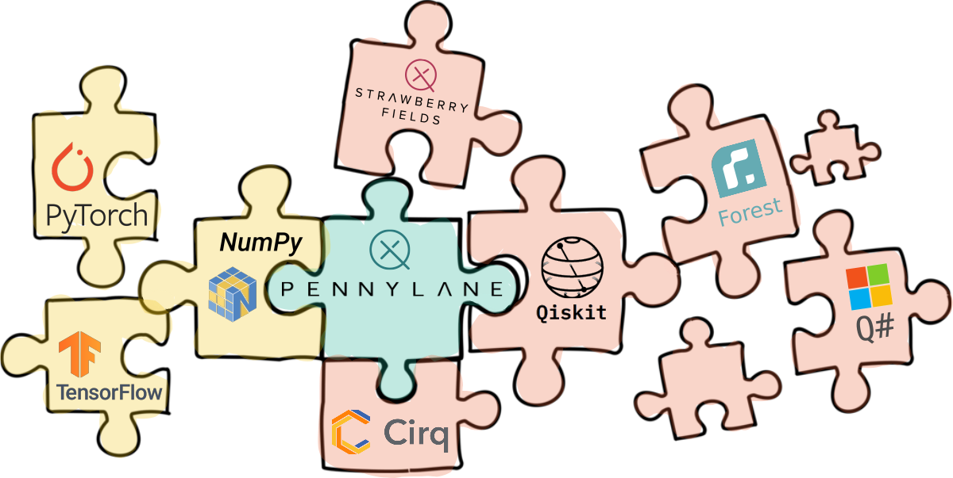
Quantum-Sprung 3

Slide 7
Rethink Quantum

Slide 8
Der Kurs:
„Einführung: Quantum-Computing“
Anforderungen
Laptop / Workstation
CPU: 2 x 64-bit 2.8 GHz 8.00 GT/s CPUs
RAM: 32 GB (or 16 GB of 1600 MHz DDR3 RAM)
Storage: 300 GB
Internet @home
Vorliebe: Logik & Programmierung
Basis-Kenntnisse der Programmierung

Slide 9
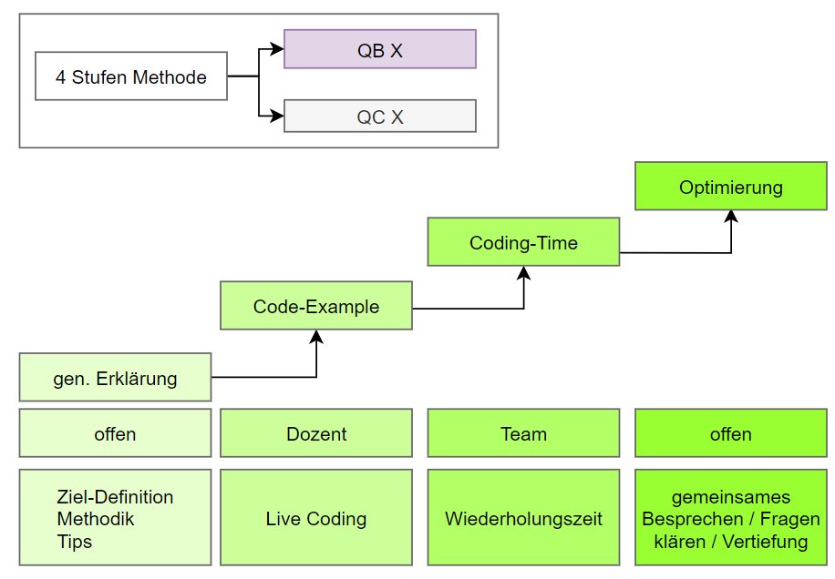
Der Kurs:
„Einführung: Quantum-Computing“
Methodik:

Slide 10
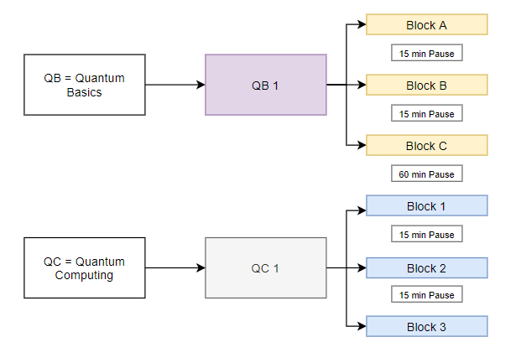
Der Kurs:
„Einführung: Quantum-Computing“
Aufbau & Dauer:
Dauer: 10 Tage + 2 optionale Specials
2 Blöcke a 3 Stunden

Slide 11
Der Kurs:
„Einführung: Quantum-Computing“
Lern-Medien:
RYS – Repeat your self - Dokumentation
Pennylane-Dokumentation
Film
Laptop ( Workstation ) → Python → Pennylane + SDK
Quantum-Hardware
Folien + Vortrag
Projekt+Gruppen Arbeit (2 Personen + Dozent)
+ Special-Veranstaltung ( Vertiefung )
+ Deep Questions

Slide 12
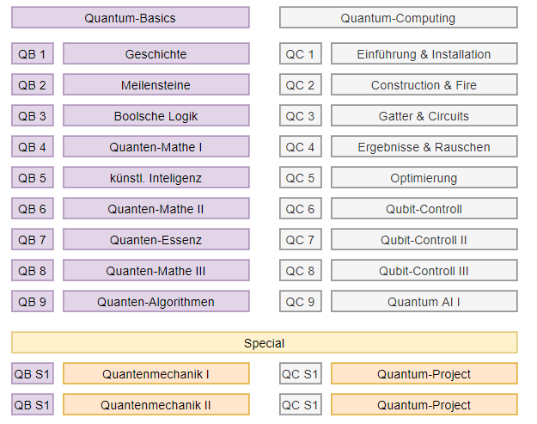
Der Kurs:
„Einführung: Quantum-Computing“
Lerninhalte

Slide 13

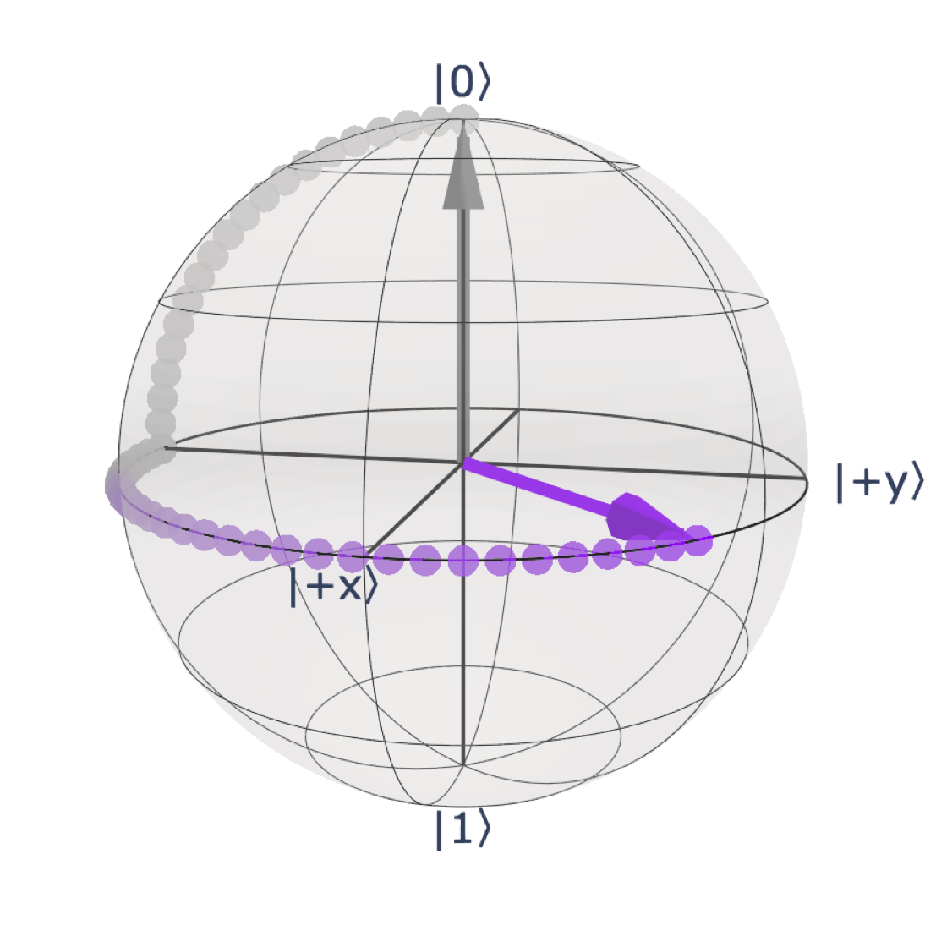
Der Kurs:
„Einführung: Quantum-Computing“
Lernziel:
Basis-Funktionen Python
Einfaches Quantum-ML
Elementare Quantenmechanik

Slide 14





Quantum Computing
Quantum Circuits zeigt, wie PennyLane den Prozess der Programmierung von Quantenschaltungen mit trainierbaren Parametern vereinheitlicht und vereinfacht.
Gradients & Traning stellt vor, wie PennyLane mit verschiedenen Optimierungsbibliotheken verwendet wird, um Quantenschaltungen oder Hybridberechnungen zu optimieren.
Quantenoperationen umreißt die verschiedenen Quantenschaltungen, die in PennyLane zur Verfügung stehen
Measurments stellt die verschiedenen Möglichkeiten zur Messung der Leistung von Quantenschaltungen vor.
Templates gibt einen Überblick über verschiedene, in größerem Maßstab zusammensetzbare Schichten für den Aufbau von Quantenalgorithmen.
Optimization beschreibt die eingebauten Werkzeuge für die Optimierung und das Training von Schaltkreisen für Quantencomputer und maschinelles Lernen mit Quanten.
Configuration enthält Details zur Anpassung von PennyLane und zur Bereitstellung von Anmeldeinformationen für den Zugriff auf die Quantenhardware.

